Slide 1
Проект
« Книжкина неделя»
МБДОУ Детский сад № 161 «Радуга» г. Иваново.
Авторы: Арбузова Елена Сергеевна,
Денисова Светлана Владимировна

Slide 2
Тип проекта: познавательно – игровой.
Продолжительность: краткосрочный.
(1 неделя)
Автор проекта: Денисова С. В. Арбузова Е. С.
Участники проекта: дети 2 младшей группы,
воспитатели, родители.

Slide 3
Актуальность:
Детская литература занимает в мире малыша очень важное, очень большое место. Народные песенки, потешки, сказки погружают ребенка в светлый, уютный и убаюкивающий мир, который оказывает врачующее влияние на детскую душу. Одна из движущих сил развития ребенка- сила примера. Книга сознательно и целеустремленно направляет ход его мыслей, побуждает к подражанию. Доброта и справедливость, любовь к людям приходит к детям из книг, а в результате совершенствуем и облагораживаем их умы и сердца. Сам ребенок к книге не пристрастится. Приобщить его к этому огромному богатству должен взрослый. Это и стало причиной создания этого проекта.

Slide 4
Цель проекта
Формирование интереса у детей к детской книге через творческую и познавательскую деятельность.

Slide 5
Задачи проекта:
Продолжать формировать интерес к книгам. Регулярно рассматривать с детьми иллюстрации.
Воспитывать умение слушать новые сказки, рассказы, стихи, следить за развитием действия, сопереживать героям произведения.
Способствовать возникновению игр по мотивам литературных произведений (потешек, песен, сказок, стихов)
Побуждать интересы детей к театрализованной игре, формировать умение следить за развитием действия в играх-драматизациях и кукольных спектаклях, созданных силами взрослых.
Поощрять участие детей в совместных играх и физических упражнениях, развивать активность детей в двигательной деятельности.

Slide 6
Предпосылки учебной деятельности
Коммуникативные: умение отвечать на вопросы, учувствовать в совместной деятельности.
Регулятивные: умение осуществлять действия по заданному правилу, умение слушать взрослого и выполнять его инструкцию.
Познавательные: навыки самостоятельного решения проблемных ситуаций, испытывать положительные эмоции от познавательной деятельности.
Личностные: простейшие навыки организованного поведения в детском саду.

Slide 7
Результаты проекта
Повышение интереса детей к художественной литературе.
Получение детьми положительно-эмоционального отклика от общения с книгой.
Формирование у детей бережного отношения к книгам.
Повышение интереса детей к участию в совместных
играх и физических упражнениях .
Заинтересованность и активное участие родителей в образовательном процессе детского сада .

Slide 8
Формы реализации проекта
НОД
Продуктивная деятельность
Физкультминутки.
Пальчиковые игры, подвижные игры.
Дидактические игры, сюжетно-ролевые игры.
Чтение художественной литературы.
Беседы
Оснащение предметно-пространственной среды.
Работа с родителями.
Презентация проекта.

Slide 9
Подготовительный этап
Изучение методической литературы и интернет
ресурсов по теме проекта, подбор необходимых
материалов .
Составление плана реализации проекта.
Изготовление папок-передвижек, лэпбука по теме проекта.

Slide 10
Основной этап
Познавательное развитие.
Непосредственно-образовательная деятельность
«Какие бывают книги»
Просмотр мультфильмов.
«По русским народным сказкам»
Сутеева «Кораблик», «Грибок», «Петух и краски».
Дидактическая игра
«Из какой сказки персонаж»
Рассматривание иллюстраций к книгам
К. Чуковского «Телефон», «Репка», «Колобок». «Гуси лебеди»,, «Маша и Медведь», «Заюшкина избушка»
Организация выставки
« Моя любимая книжка»

Slide 11
Речевое развитие
Непосредственно-образовательная деятельность
«Игра-драматизация по сказке Маша и Медведь»
«Бабушкины сказки»
Чтение любимых сказок по выбору детей
Повторение стихов
А. Барто
Беседы
«Моя любимая сказка»
«Что делать, если книга порвалась»
Загадки
Про героев сказок.

Slide 12
Физическое развитие
Пальчиковая гимнастика
«Домик».
Упражнение
«Кенгуру», «Лягушонок», «Белочка»
Гимнастика для глаз
«Теремок», «Тише, тише»
Игра- забава
«Солнечные зайчики»
Подвижные игры
«Пузырь», «У медведя во бору».

Slide 13
Художественно-эстетическое развитие
Лепка
«Зайчик»
Аппликация
«Домик для зайчика»
Раскрашивание
картинок с изображением сказочных героев.
Театрализованная игра
По сказке В Сутеева «Кто сказал мяу»
Песня
А. Усачев, А. Пинегин «Неделя детской книги»

Slide 14
Социально-коммуникативное развитие
Сюжетно-ролевые игры
«Магазин» сюжет « Мама покупает своей дочке книжку»;
«Семья» сюжет «Почитай мне мама сказку».
Настольно-печатная игра
«Герои сказок»,
Сладкий час
«В гостях у колобка».
Трудовая деятельность
Работа в уголке книги: реставрация книг.

Slide 15
Работа с родителями
Папки – передвижки
«День книги»
Консультации
«Давайте почитаем»
«Воспитание сказкой»
Организации выставки
«Моя любимая книга»
Детских работ по теме «Книжкина неделя»
Фотовыставка «С книгой по жизни».

Slide 16
Заключительный этап
Продукт проектной деятельности
Родители совместно с детьми делают
«Книжку-малышку»
Развлечение
«В гости к книжкам-игрушкам»

Slide 17
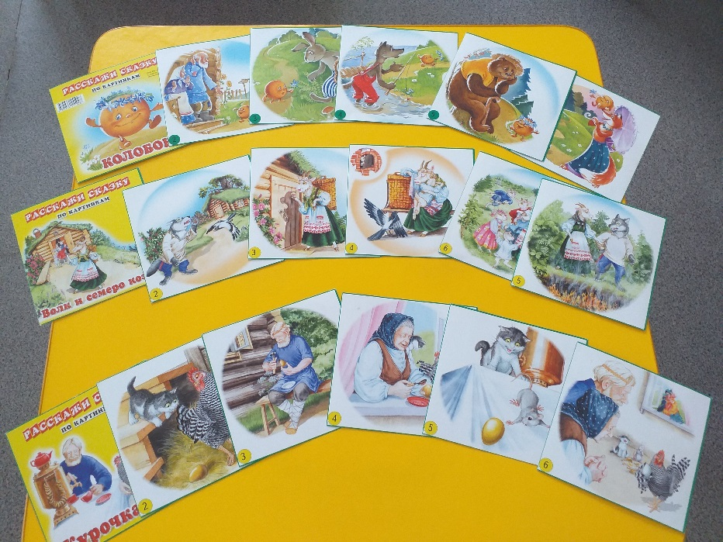
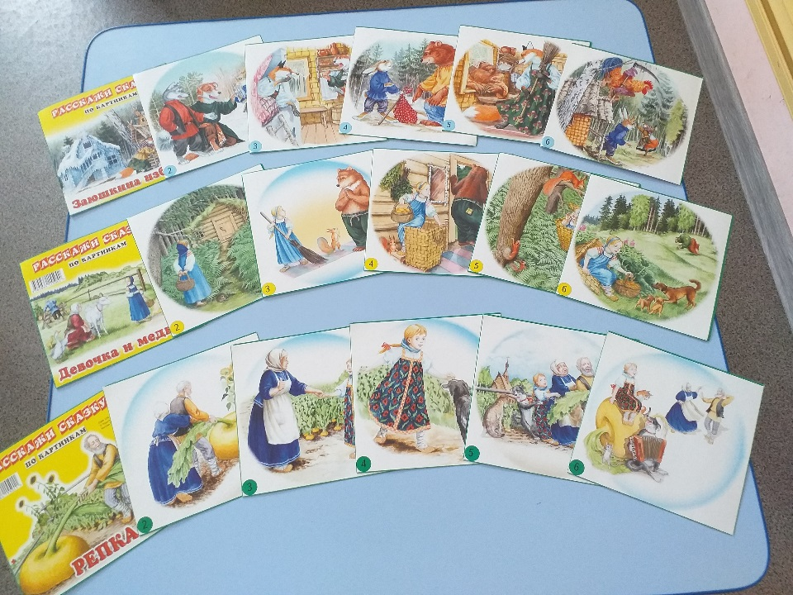

Slide 18
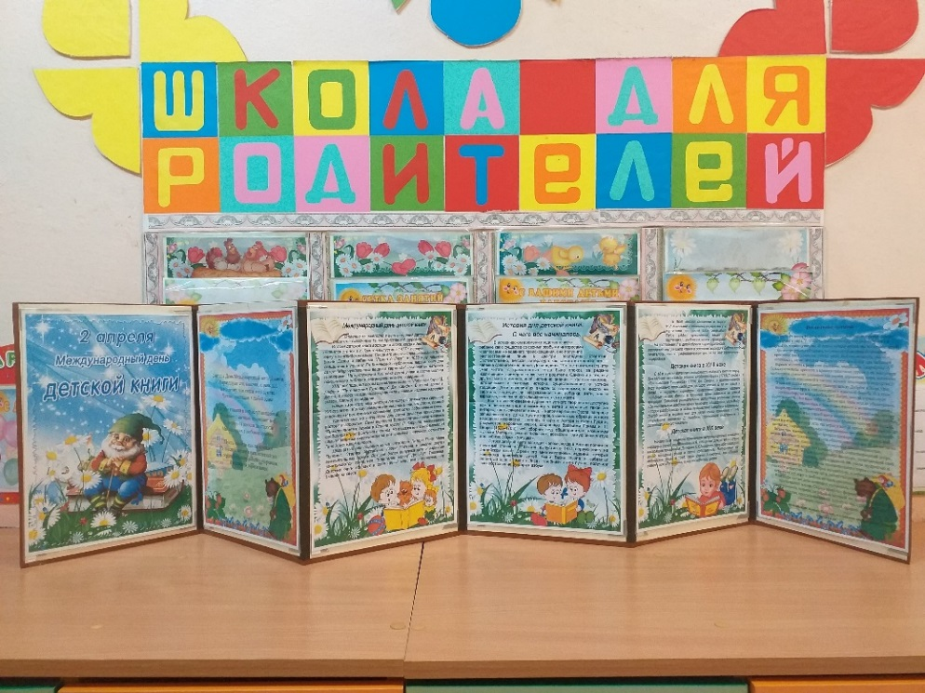
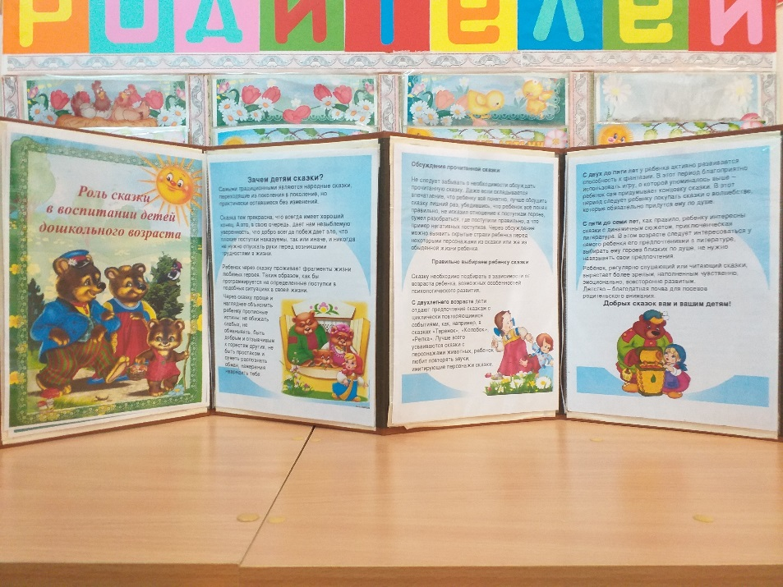

Slide 19
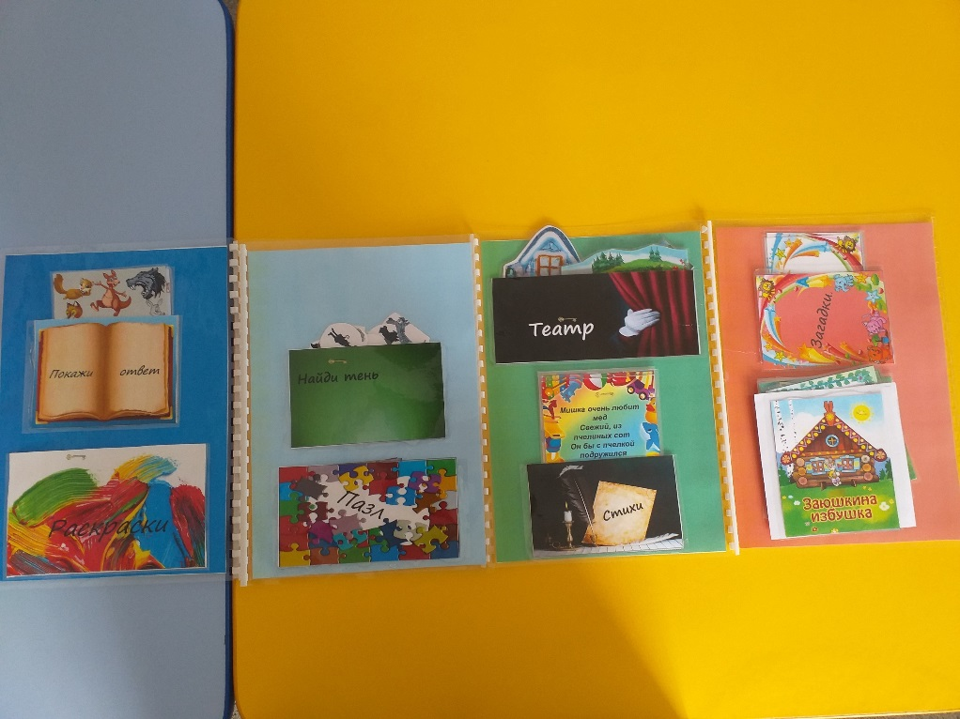

Slide 20
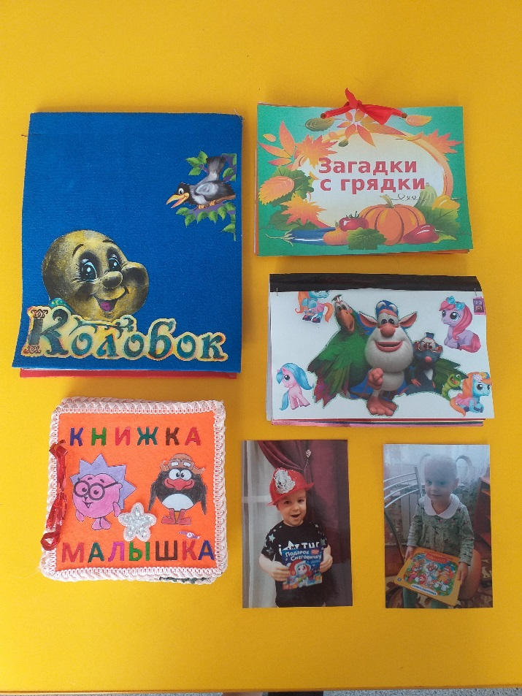
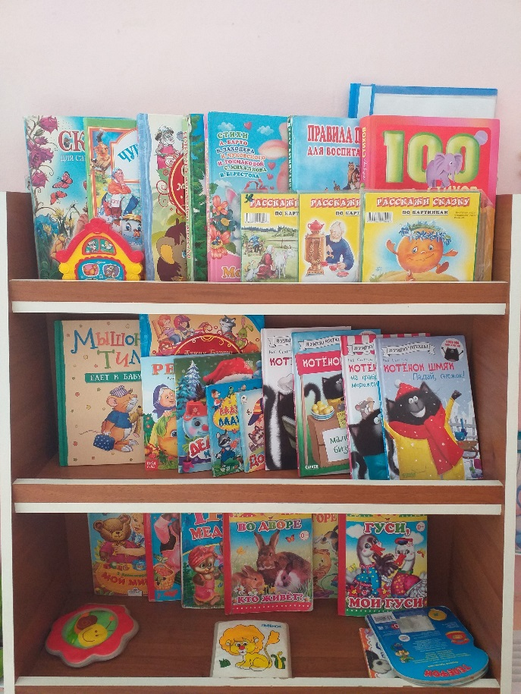

Slide 21
